Slide 1
基础能力培训—DVT流程
日期：2020/5/23

Slide 2
目录
01
DVT概念及工期划分
02
DVT主要工作
03
PVT准入条件

Slide 3
DVT概念及工期划分

Slide 4
DVT概念及工期划分
DVT(Design Verification Test)设计验证测试，解决样品在EVT阶段的问题后进行，这一阶段主要验证整机功能的完整性和设计的正确性，产品形态基本定型，可以达到送测标准；
DVT周期（标准工期：12周）
 | W1 | W2 | W3 | W4 | W5 | W6 | W7 | W8 | W9 | W10 | W11 | W12 | W13
DC测试
SI测试
SIT测试
各组DVT测试报告评审
机构安装评审
各组PVT测试计划评审
散热测试
首件/批量试制
MR2 DVT准入评审
PA测试
MR3 PVT准入评审
可靠性测试
软件版本开发（2周/迭代）
Debug+Bug验证
输出改版意见
板卡改版（C01）
生产加工（含测试）
机构/散热器定版开模
生产加工
TR4A 工程样机技术状态评审 C01 G/O
Notes:
此阶段也可以认为是进行设计可行性的验证

Slide 5
DVT主要工作
DVT启测准备事项
DVT机构安装评审
DVT测试/开发主要工作
DVT重点岗位主要工作

Slide 6
DVT启测准备事项
1、DVT测试计划评审已通过；
工作产品名称 | 责任人 | 评审模式
《SIT测试计划》 | TPM(测试代表) | PLM线上审核发布
《SI测试计划》 | SI测试工程师
《散热测试计划》 | 散热测试工程师
《可靠性测试计划》 | 可靠性测试工程师
《PA测试计划》 | 可靠性测试工程师
《电源测试计划》 | 电源测试工程师
2、DVT系统组装关键物料已齐备；
3、DVT软件版本根据迭代计划发布（BIOS、BMC、CMM）；

Slide 7
DVT机构安装评审
召集责任人：项目经理
参与干系人：制造部、解决方案、技术支持（售前，售后）、品质管理、核心项目成员等工程师；
项目经理：确认机构安装物料状况，时间，地点；邮件通知各部门主管安排人员参加；
SIT/散热/可靠性工程师：根据实际安排借用组装物料，准备组装环境；
制造工程师：进行整机组装，发现并记录组装问题；
组装参与人员：记录组装过程中发现的问题；
项目经理：搜集问题清单，组织各部门人员进行问题初步评审；
制造工程师：将评审确认后问题上传到Mantis系统；
TPM： 安排问题讨论、指派问题责任人，对Bug进行追踪；
注意：项目经理提前一周邮件通知组装时间，地点，参与人员；
备注：DVT机构安装评审工作参考EVT

Slide 8
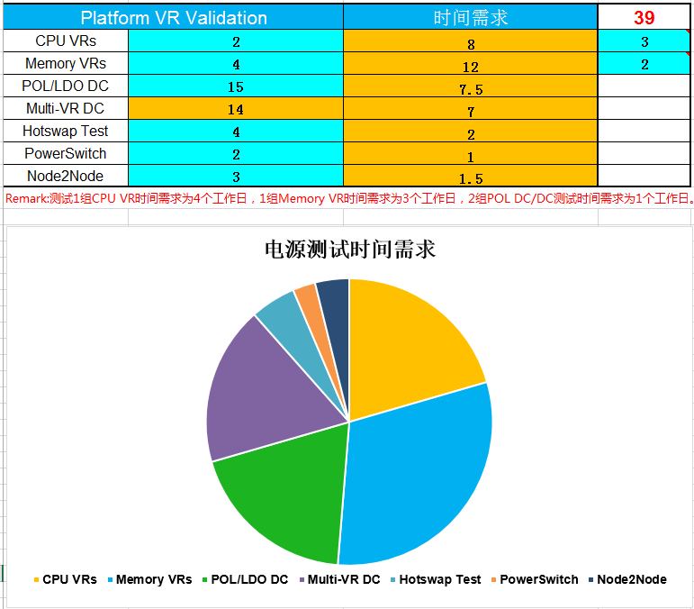
DVT测试——DC测试
测试目的：验证主板端电源设计是否满足规格需求（主要针对EVT阶段板端电源改动的部分进行验证）；
电源测试内容:
测试时间：
根据主板VR、POL、LDO、Hotswap、Power Switch数量决定测试时间；
VR测试时间：CPU VR 4天/个；Memory VR 3天/个
POL、LDO 、 hotswap 、 power switch测试时间： 0.5天/个
测试模块 | 测试内容 | 注释
热插拔测试 | Hotswap Test | 热插拔测试是为了验证主板或某些插口在热插拔时是否会保护后端电路，所以针对保护功能做出一系列的“异常状况”测试。
 | SW Circuit Test
 | Node to Node Test
CPU&DDR测试 | 温度测试 | 根据Intel和AMD测试计划，制定曙光CPU&DDR测试SOP
 | 静态电压测试
 | 效率和lmon测试
 | 动态电流测试
 | DVID测试
POL测试 | DMM & Scope Offset Record | POL测试对比上述测试项目会更加细化，主要针对每一个电源电路进行验证，不是系统级别。
 | DC Regulation + Ripple & Noise Test
 | Loading Transient Response Test
 | Power Up & Down Sequence Measurement
 | OVS & UDS Measurement
DVT进测4周，输出改版意见（VR必须测完，其他选测）
注：
VR：voltage regulation 电压转换器
POL：point of load 负载点电源
LDO：Low-Dropout Linear Regulator 低压差线性稳压器
Hotswap： 热插拔电路
PowerSwitch： 电源切换线路

Slide 9
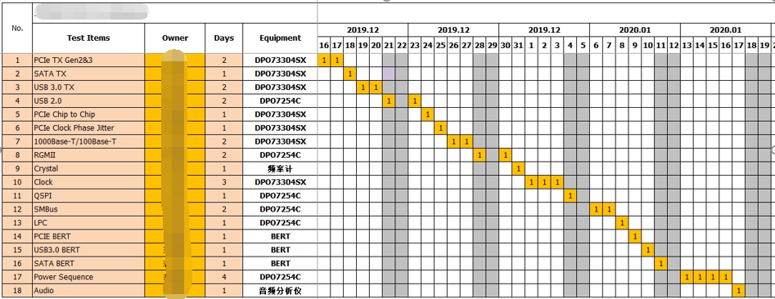
DVT测试——SI测试
无源测试：验证PCB的阻抗、插损、回损、串扰等；（1w）
要求板厂寄送裸板，验证PCB链路是否符合设计标准；
若客户有明确需求，需根据需求评估测试周期；
有源测试：验证PCBA板端所有高/低速信号（4~6w），进测4周后给出改版意见；
高速信号：PCIe、SATA、USB3.0、XGMI
低速信号：USB2.0、I2C、RGMII、NCSI、SPI、LPC
DVT相比于EVT的不同处在于DVT阶段会根据Chang list针对性的对改动的部分进行信号复测；

Slide 10
DVT测试——SIT测试
机构测试
机构测试
结构试组装测试；
机构外观检测，主板&机箱丝印检查；
1
1
结构试组装测试
机构外观检测，主板&机箱丝印检查
测试着重点对比
功能测试
功能测试
主板功能测试（数据链路/相关硬件设置的跳帽和开关/LED/Port/Slot；
自研板卡功能测试（硬盘背板，PCIE riser卡等）；
MAX性能测试（主要验证USB，板载接口，PCIe接口等，是否影响整机性能)；
EVT
DVT
主板功能测试（EVT-DVT Change List
中涉及的方案修改验证）；
MIX性能测试；
兼容性测试（OS) 根据产品经理提供的操作系统兼容性及raid卡种类决定测试周期；
2
2
压力测试
3
3
压力测试
针对A01主板，对CPU，内存，硬盘，网络外接设备进行压力测试，验证系统兼容性稳定性
针对B01主板，对各配置下的部件压力测试
打流测试（针对网卡）
软件测试
根据迭代功能，与硬件相关的功能优先测试；
进行单元测试；
4
4
软件测试
根据迭代功能，与硬件相关的功能优先测试；
全功能测试；

Slide 11
DVT测试——散热测试
测试目的：
验证EVT修改后整机系统的散热，是否达到PRD规定的环境温度（高温）标准；
完善风扇调速策略，完成风扇调试优化 ；
测试内容：
验证改版后不同厂商的风扇、散热器性能，选取最优风扇、散热器方案；（1w）
验证改版后导风罩设计方案，是否满足散热要求；（ 1w）
根据方案调整风扇转速（不同转速），在规定的最高环境温度下观察不同配置、不同部件是否达到散热要求；（3~4w）
高低温下拉载不同风扇转速，压力状态下收集调试测试数据；（1w)
散热器/风扇开模：
输出内容：
申请物料正品料号；
散热器/风扇开模；
散热器/风扇模具品性能测试；
DVT散热测试报告；
风扇控速表V1.0；
散热器、风扇规格书；
散热器模具品限度样品；
Notes:
DVT ：BMC写入初版调速框架，散热测试BMC，

Slide 12
DVT测试——可靠性/PA测试
可靠性测试：
包装测试（2days）：包括振动、碰撞、跌落，开机验证功能与结构；
力学测试（10days）：包括裸机振动、裸机扫描、裸机冲击，开机验证功能与结构；
环境测试（2w）：包括高温存储、低温存储、高温工作、低温工作、高温高湿存储、高温高湿工作，验证环境适应性，prd高低温规定），验证环境温度对测试机的影响；
PA测试：
开关机稳定性测试（2w） ：
AC——高温、低温AC测试500圈；
DC——高温、低温DC测试500圈；
运行稳定性测试（2.5days） ：测试高/底温满负载时的稳定性；
四角拉偏测试（3days）：测试高/低温环境下，部件电压和温度误差内变化时的稳定性；
DVT可靠性测试参考EVT测试内容

Slide 13
DVT——硬件开发
主板定版(C01）
SIT（HW测试）、PI、PA及SI测试约四周（完成硬件相关测试）后给出改版意见；
硬件工程师进行改版，确保各功能模块（硬件）相关需求规格全部实现；
线缆开号
新开线缆验证完成；
PVT前完成正品料号开号事宜；（线缆工程师）
Second source验证
DVT测试需要将计划导入的Second source物料验证完，如PCB，CPU socket等；
PVT原则上不再安排second source导入;

Slide 14
DVT——软件开发(BMC/BIOS/CMM)
EVT
DVT
硬件全功能，软件功能开发
软件全功能开发
优化已有功能
输出EVT进测版本；
输出BMC，BIOS迭代版本（两周/迭代）；
PRD功能开发；
软件适配新机型；
Debug(主要对硬件设备功能调试）
输出DVT进测版本；
输出BIOS，BMC迭代版本(两周/迭代),两周之后输出全功能版本；
BIOS，BMC根据二次改版需求进行验证；
Debug遗留问题，优化已有功能；

Slide 15
DVT——机构设计（开模）
研发完成机构图纸修改，并经过同行技术评审；
采购进行开模招标，确定开模厂家；（2~3周）
流程最后流转到采购，采购下单，通知厂商开模、试模、生产；
开发
采购
采购
开模条件
开模完成
模具品满足PVT组装
NCT样品完成相关（可靠性，散热）测试，且完成机构问题澄清（含SIT，组装评审问题）
项目经理
开发
项目经理
开发
项目经理提供开模需求给采购；
OA提交项目费用类采购申请，推动流程签署；
研发协助机构模具费用确认；
研发协助试模，确认生产技术指标符合设计规范；产品问题解决，符合曙光品质规范

Slide 16
DVT——重点岗位主要工作
岗位名称 | 主要职责 | 输出物
系统架构师 | 根据验证结论，评估整体方案； 负责同行评审争议决策、参与技术评审和管理评审； 组织原型机技术状态评审 ； | 《工程样机技术状态评审报告》
DC工程师 | DC测试及改版意见输出 | 《DVT DC测试报告》《PVT DC测试计划》
SI工程师 | SI测试及改版意见输出 | 《DVT SI测试报告》《PVT SI测试计划》
SIT工程师 | SIT测试，bug提交，bug验证 | 《DVT SIT测试报告》《PVT SIT测试计划》
散热工程师 | 散热测试及改版意见输出 | 《DVT 散热测试报告》《PVT 散热测试计划》
PA工程师 | PA测试及改版意见输出 | 《DVT PA测试报告》《PVT PA测试计划》
可靠性工程师 | 可靠性测试及改版意见输出 | 《DVT 可靠性测试报告》《PVT 可靠性测试计划》
BMC/BIOS/CMM | 软件版本开发 | 软件版本（根据软件版本计划发布）
硬件工程师 | 评估bug及各组改版意见进行原理图改版 | 《原理图（含Changelist）》《layout guideline》
Layout工程师 | 改版布线，Gerber文档发布 | 《BRD》《Gerber文件》
机构工程师 | 评估bug及各组改版意见进行机构图档改版 | 《结构3D文件》《结构布局图》《结构包装设计图》

Slide 17
DVT——重点岗位主要工作
岗位名称 | 工作内容 | 参与人 | 输出物
项目经理 | 组织机构安装评审 | 产线、解决方案、技术支持、品质管理、项目组关键角色 | 《机构安装评审签到表》 Bug提交（问题提出人）
 | 项目进展及状态跟踪 | 项目组全体成员 | 《QR-D-PH-003-003项目会议纪要》 BUG回复时效性及DI值统计报告（邮件） 《在研项目状态周报》（双周） 项目严重风险/问题预警（决策委员会） 《QR-D-PH-002-001 项目计划书》（可选）
 | 组织工程样机技术状态评审问题讨论会 | 系统架构师、开发经理、评审问题提出人 | 《工程样机技术状态评审报告》（系统架构师）
 | 组织各组DVT测试报告评审问题讨论会 | 各工作产品作者、系统架构师、评审问题提出人
 | 组织各组PVT测试计划评审问题讨论会 | 各工作产品作者、系统架构师、评审问题提出人
 | 组织PVT准入评审 （管理评审） | 高层领导、项目核心团队人员 | 《项目阶段管理评审报告》

Slide 18
PVT准入条件

Slide 19
PVT准入条件
1、DVT测试报告评审已通过；
工作产品名称 | 责任人 | 评审模式
《SIT测试报告》 | TPM(测试代表) | PLM线上审核发布
《SI测试报告》 | SI测试工程师
《散热测试报告》 | 散热测试工程师
《可靠性测试报告》 | 可靠性测试工程师
《PA测试报告》 | 可靠性测试工程师
《电源测试报告》 | 电源测试工程师
2、部件规格书, 产品BOM, 生产技术要求已齐备；
3、PVT软件版本已发布（BIOS、BMC、CMM）
4、PVT测试计划评审已通过；
工作产品名称 | 责任人 | 评审模式
《SIT测试计划》 | TPM(测试代表) | PLM线上审核发布
《可靠性测试计划》 | 可靠性测试工程师
5、项目计划书已更新；（可选）
6、MR3 PVT准入评审评审通过；
工作产品名称 | 责任人 | 评审模式
《项目阶段管理评审报告》 | 项目经理 | 组织正式会议/PLM线上审核发布

